Slide 1


DEEP LEARNING : APPLICATION & ARCHITECTURE
PRÉSENTÉ PAR :
ABDELMOULA MOSTAPHA & AFROUKH OUSSAMA &
BACHIR EL IDRISSI

Slide 2
PLAN
1- Introduction
2- Fondements Deep Learning
3- Architectures de Deep Learning
4- Application
5- Conclusion

Slide 3
INTRODUCTION
1- Définition de Deep Learning :
Le deep learning est une sous-catégorie du machine learning qui utilise des réseaux neuronaux multicouches, appelés réseaux neuronaux profonds, pour simuler le pouvoir de décision complexe du cerveau humain. Il est conçu pour résoudre des problèmes complexes et traiter de larges datasets.

Slide 4
INTRODUCTION
2- Quand utiliser le Deep Learning ?
Données volumineuses et non structurées : Lorsque vous disposez d'une grande quantité de données (images, vidéos, textes) qui ne sont pas organisées dans un format structuré (tableaux, bases de données), le Deep Learning est un excellent choix pour en extraire des informations pertinentes.
Tâches complexes : Pour des problèmes qui nécessitent une grande capacité d'abstraction et de généralisation, comme la reconnaissance d'images, la traduction automatique ou la génération de texte, le Deep Learning offre des performances souvent supérieures aux méthodes traditionnelles.

Slide 5
Fondements de Deep Learning
-Perceptron:
Un perceptron, dans son essence, est une unité de calcul simple avec une structure basique. Il est composé des éléments suivants :
Entrée et poids. Chaque perceptron reçoit plusieurs entrées. Ces entrées sont généralement les caractéristiques de la donnée que nous voulons classer. Chaque entrée est associée à un poids, qui indique l'importance relative de cette entrée pour la décision finale.
Fonction d'activation. La somme pondérée des entrées est passée à travers une fonction d'activation. Dans le cas du perceptron, cette fonction est souvent une fonction seuil, qui renvoie 1 si la somme pondérée est supérieure à un certain seuil et 0 sinon.
Biais. Valeur numérique, ajoutée à la somme pondérée des signaux d’entrée d’un neurone artificiel ou soustraite de celle-ci, qui entre dans le calcul de la fonction d’activation.

Slide 6
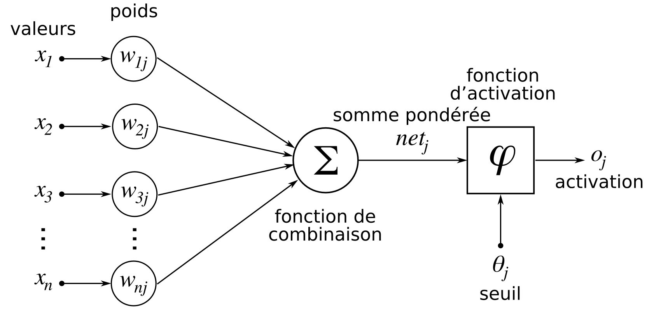
Fondements de Deep Learning
Perceptron:

Slide 7
Fondements de Deep Learning
-La Propagation Avant & Rétropropgation:
-Lors de la phase de Propagation Avant (Forward Propagation), les données d'entrée sont propagées à travers le réseau de neurones, couche par couche, en effectuant des calculs successifs pour générer des prédictions
-Lors de la phase de Rétropropagation (Backward Propagation) :
- on calcule l'erreur comme étant la somme quadratique des erreurs sur chaque cellule de la couche de sortie
- l'erreur est ensuite retro-propagée dans le réseau, de la sortie vers l'entrée, en effectuant une modification de chaque poids des connexions du réseau; c'est la - processus répété en présentant successivement chaque exemple
- si pour tous les exemples présentés, l'erreur< seuil choisi, alors le réseau a convergé.

Slide 8
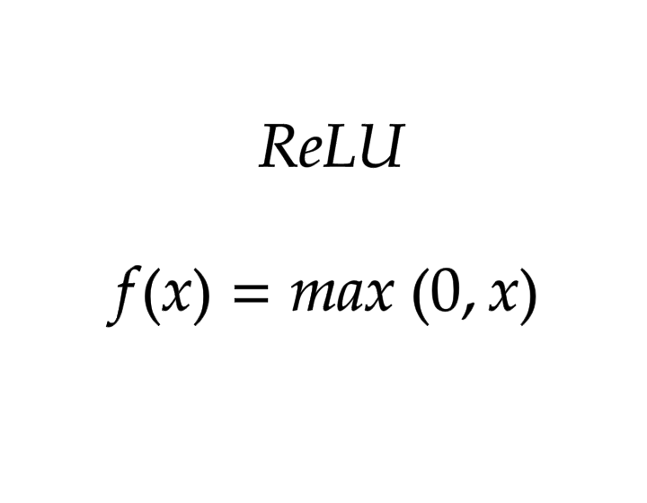
Fondements de Deep Learning
- Fonctions d’activation:
-Relu
La fonction ReLU est une fonction d'activation très populaire qui produit une sortie linéaire pour les valeurs positives et zéro pour les valeurs négatives. Elle est largement utilisée en raison de sa simplicité et de sa capacité à accélérer l'apprentissage des réseaux de neurones.

Slide 9
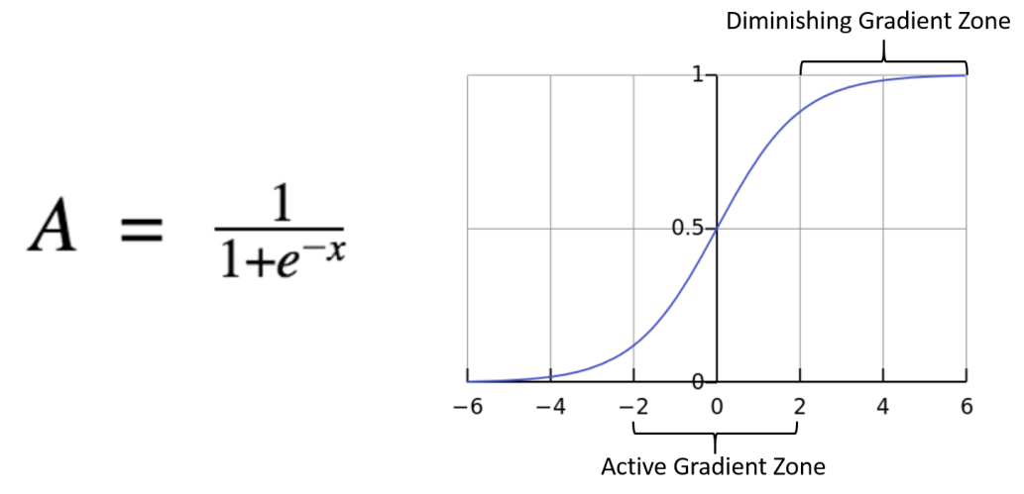
Fondements de Deep Learning
- Fonctions d’activation:
-Sigmoid
La fonction Sigmoid est une fonction d'activation couramment utilisée en raison de sa forme en S, qui produit des valeurs comprises entre 0 et 1. Elle est particulièrement adaptée pour les tâches de classification binaire en tant que fonction d'activation de la couche de sortie.

Slide 10
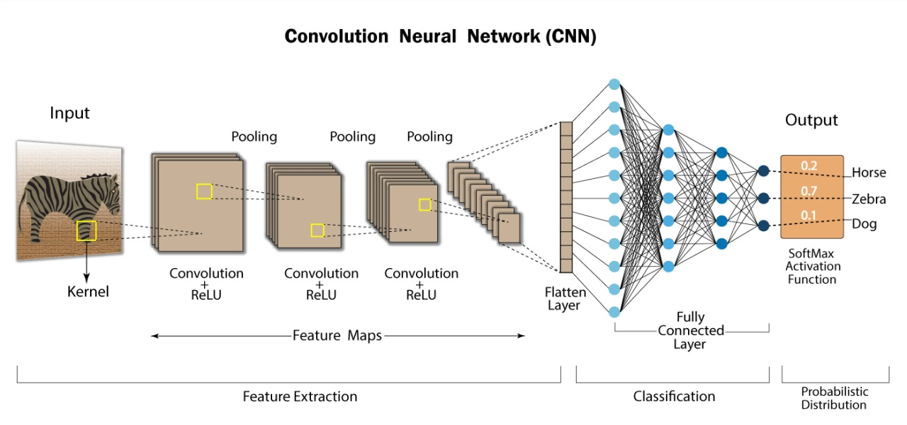
Architectures de Deep Learning
CNN :
Un Convolutional Neural Network (CNN), ou réseau de neurones convolutif en français, est une architecture spécifique de réseaux de neurones profonds utilisée en apprentissage automatique et notamment en Deep Learning.
Ces réseaux de neurones ont la capacité d’apprendre à extraire des caractéristiques locales, c’est-à-dire des structures présentes de manière répétée à travers l’image.

Slide 11
Architectures de Deep Learning
CNN :
Couches de Convolution :
La couche de convolution est conçue pour extraire des caractéristiques significatives des données en effectuant une opération de convolution. Des filtres ou noyaux sont appliqués sur l’ensemble des entrées. Chaque filtre, représenté par une matrice de poids, est appliqué de manière glissante sur l’image ou les données d’entrée. Ils calculent la somme pondérée des valeurs à chaque position. Des cartes de caractéristiques sont ainsi générées, mettant en évidence des motifs locaux ou des structures marquantes dans la data.

Slide 12
Architectures de Deep Learning
CNN :
Couches de Convolution :

Slide 13
Architectures de Deep Learning
CNN :
Couches de Pooling :
Les couches de pooling, permettent de réduire la dimensionnalité, c'est-à-dire de réduire le nombre de paramètres d'entrée. Comme pour la couche de convolution, l'opération de pooling balaie un filtre sur toute l'entrée.
Il existe deux principaux types de pooling Max pooling et Average pooling

Slide 14
Architectures de Deep Learning
CNN :
Couches de Pooling :
Max pooling : à mesure que le filtre se déplace sur l’entrée, il sélectionne le pixel ayant la valeur maximale pour l’envoyer à la matrice de sortie. Soit dit en passant, cette approche a tendance à être plus souvent utilisée que l’average pooling.

Slide 15
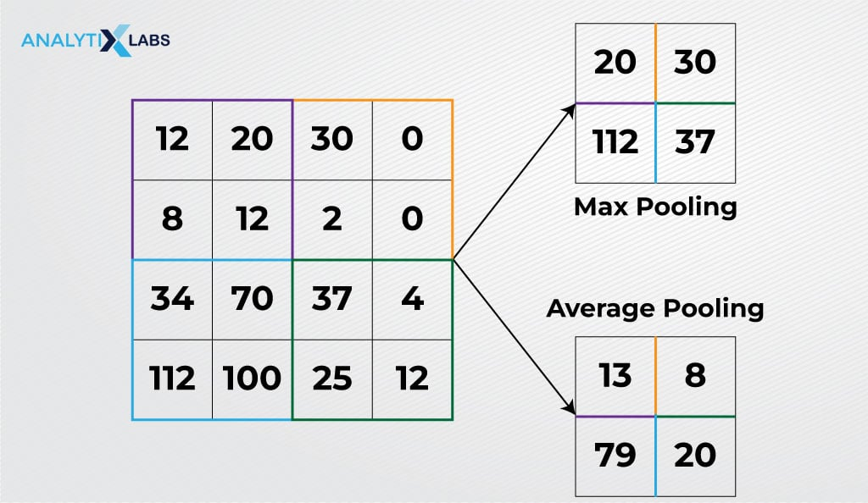
Architectures de Deep Learning
CNN :
Couches de Pooling :
Average pooling à mesure que le filtre se déplace sur l’entrée, il calcule la valeur moyenne dans le champ réceptif pour l’envoyer à la matrice de sortie.

Slide 16
Architectures de Deep Learning
CNN :
Couches Entièrement connecté ( Fully-connected ):
La dernière couche fully-connected permet de classifier l'image en entrée du réseau : elle renvoie un vecteur de taille N , où N est le nombre de classes dans notre problème de classification d'images. Chaque élément du vecteur indique la probabilité pour l'image en entrée d'appartenir à une classe.

Slide 17

Architectures de Deep Learning
RNN :
Les réseaux de neurones récurrents RNN , sont un type de réseau de neurones largement utilisé dans le domaine de l’apprentissage en profondeur (Deep Learning).
Les RNN utilisent les sorties précédentes comme entrées supplémentaires et sont parfaitement adaptés au traitement de données séquentielles. Généralement, elles se présentent sous la forme suivante :

